Slide 1
Đại số tuyến tính cho học máy
Nguyễn Văn Hiệu
Khoa Công nghệ Thông tin

Slide 2
Nội dung
Giới thiệu đại số tuyến tính
Các khái niệm cơ bản
Nhân ma trận và vectơ
Ma trận đơn vị và ma trận nghịch đảo
Vectơ riêng, chỉ số riêng
Phân rã ma trận
  Chéo hóa ma trận
  SVD

Slide 3
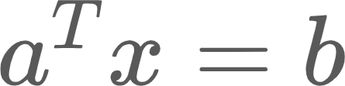
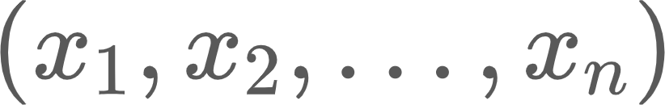
Giới thiệu đại số tuyến tính
Một nhánh toán học liên quan đến phương trình tuyến tính
Trung tâm của hầu hết các lĩnh vực kỹ thuật
  Phương trình tuyến tính xác định một mặt phẳng trong không gian.
  Nghiệm chung của các phương trình chính là các đường thẳng giao nhau.
Notes:
Đại số tuyến tính là gì?

Slide 4
Giới thiệu đại số tuyến tính
Đại số tuyến tính dựa trên toán học liên tục, chứa không phải toán rời rạc
  Cần kinh nghiệm về đại số tuyến tính ( như Computer scientists)
  Cần thiết để hiểu các thuật toán ( ML Engineer)
Ví dụ
  Cần chuyển đổi một vectơ đầu vào thành một vectơ đầu bởi các biến đổi tuyến tính.
Tập trung vào đại số tuyến tính cho học máy, công nghệ thông tin- bỏ qua khía cận khác của đại số tuyến tính.
Notes:
Tại sao cần làm việc với đại số tuyến tính

Slide 5
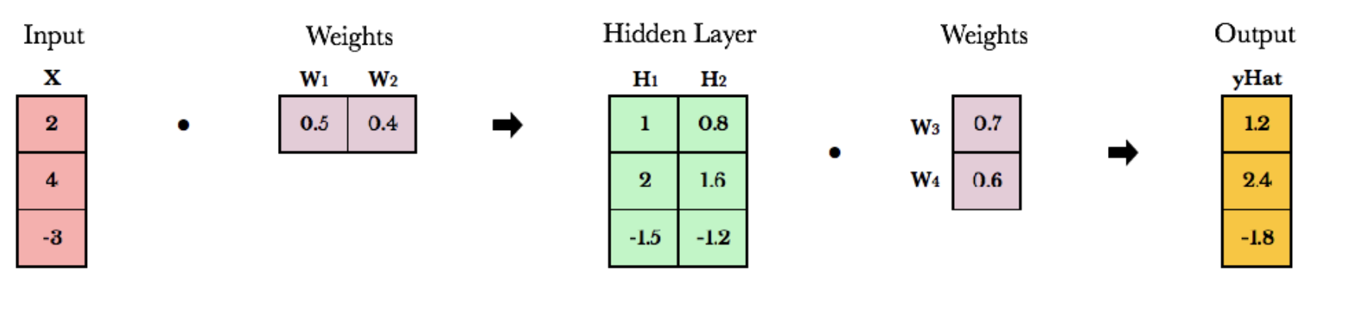
Giới thiệu đại số tuyến tính
Đại số tuyến tính cung cấp một số cấu trúc như: vectơ, ma trận và các phép toán cộng, trừ, nhân, chia … giữa chúng

Slide 6
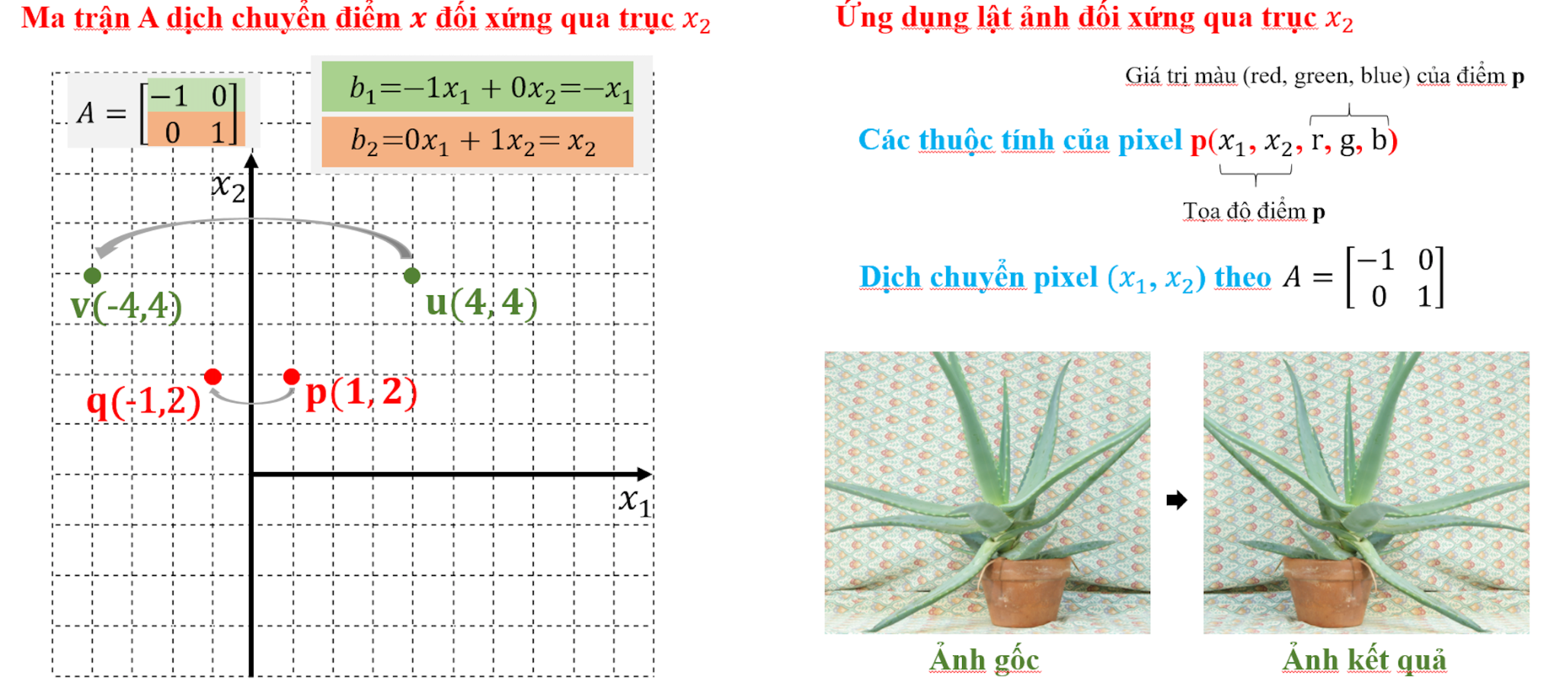
Giới thiệu đại số tuyến tính

Slide 7
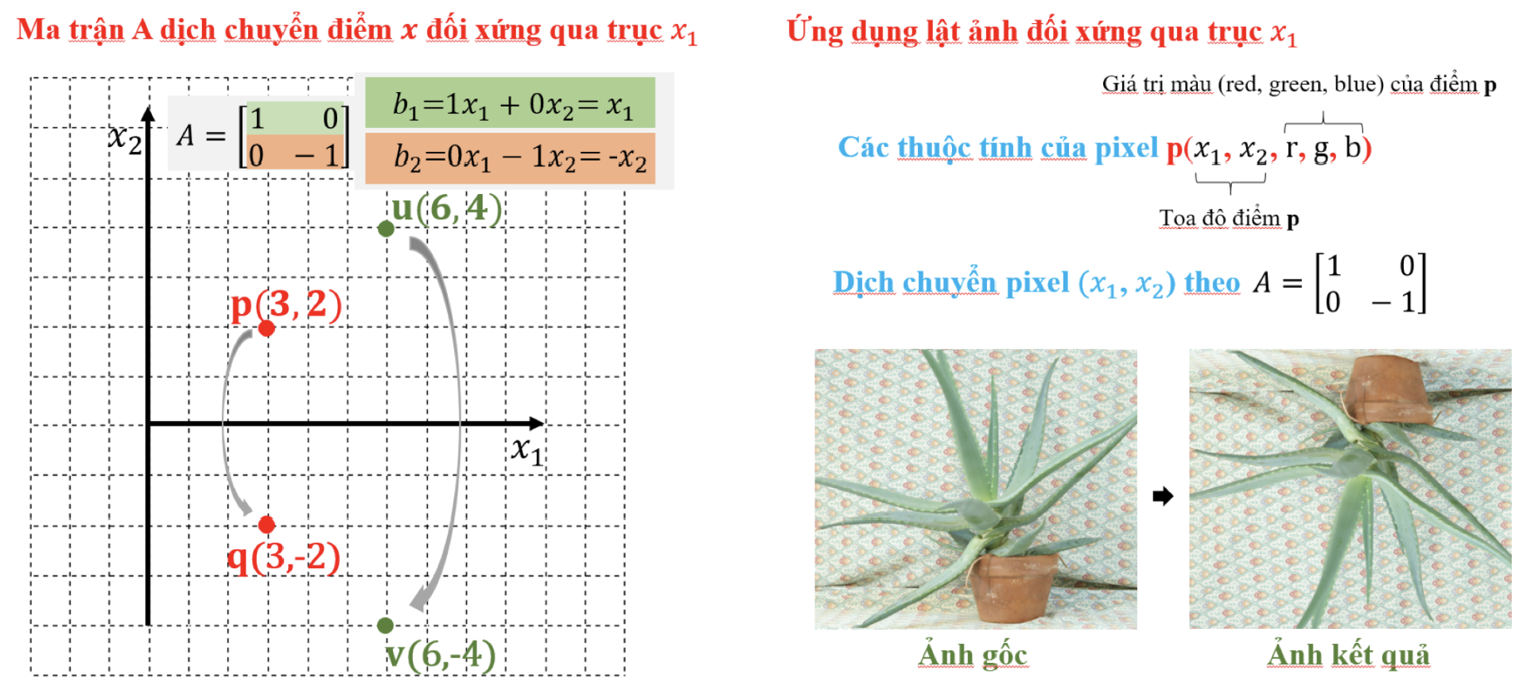
Giới thiệu đại số tuyến tính

Slide 8
Các khái niệm cơ bản

Slide 9
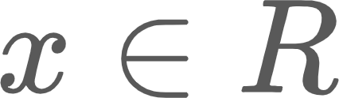
Vô hướng ( Scalar)
Vô hướng là một số bất kì thuộc tập số nào đó.
  Ngược lại với các đối tượng trong đại số tuyến tính, thường mảng số
Vô hướng có thể có giá trị thực hoặc giá trị nguyên
Ví dụ - biểu diễn độ dốc của một đường thẳng
  xác định bởi một số thực
Ví dụ - biểu diễn số đơn vị
  xác định bởi một số tự nhiên

Slide 10
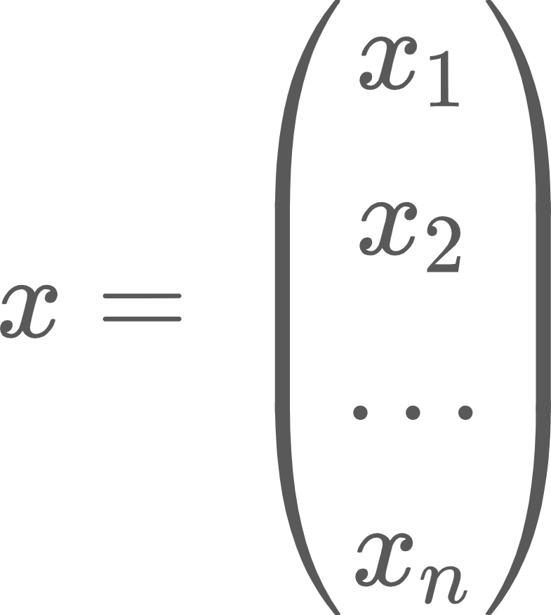
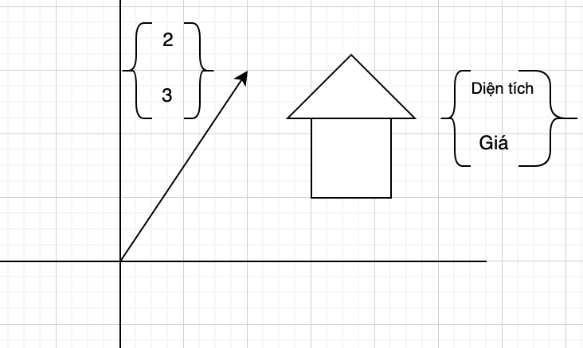
Vectơ (Vector)
Vectơ là một mảng các vô hướng như mảng một chiều trong ngôn ngữ lập trình
Các phần tử của vectơ được đánh địa chỉ và có thể truy cập qua địa chỉ tương ứng
Trực quan hóa vectơ

Slide 11
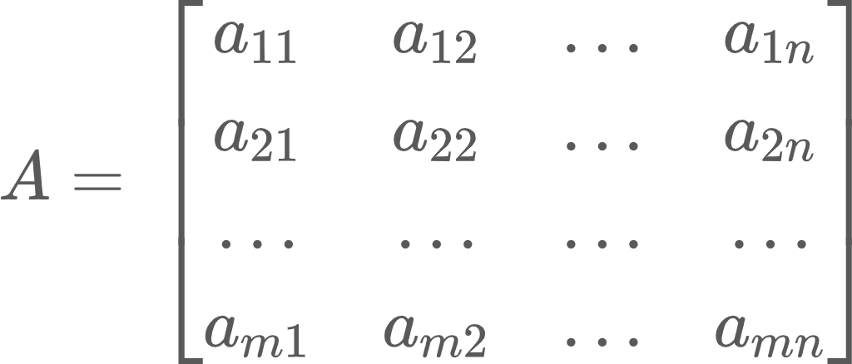
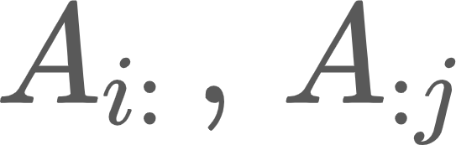
Ma trận (Matrix)
Ma trận là một mảng hai chiều của các vô hướng như mảng 2 chiều trong ngôn ngữ lập trình ( ma trận là lưới hình chữ nhật )
m. n là hạng của ma trận A,
ứng với hàng i (vectơ hàng) và cột j(vectơ cột).
Vectơ là trường hợp đặc biệt của ma trận
Notes:
Ma trận là một mảng 2 chiều của các vô hướng tương tự như mảng 2 chiều trong các ngôn ngữ lập trình

Slide 12
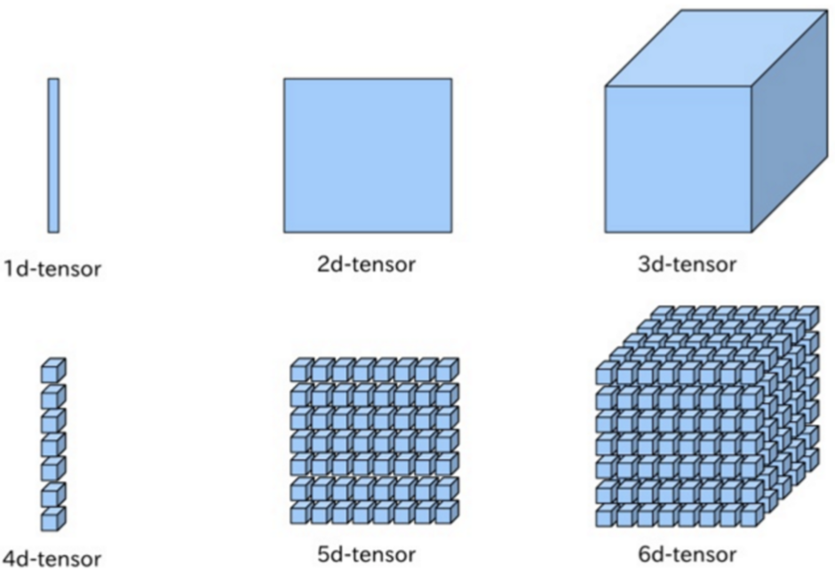
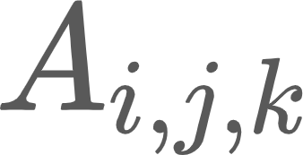
Tenxơ(Tensor)
Tenxơ là một mảng nhiều chiều
  Hình ảnh màu RGB có ba chiều
Các trường hợp riêng
  Ma trận xem là tenxơ 2 chiều,
  Vecto xem là tenxơ 1 chiều,
  Vô hướng xem là tenxơ 0 chiều.
Phần tử (i,j,k) trên tenxơ ba chiều:

Slide 13
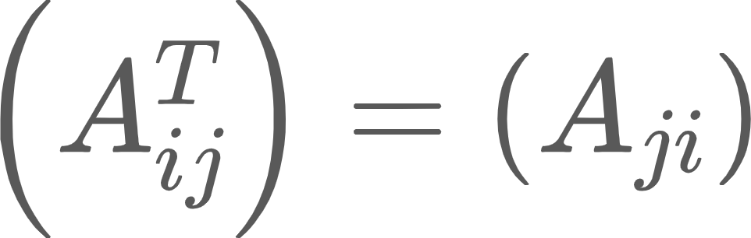

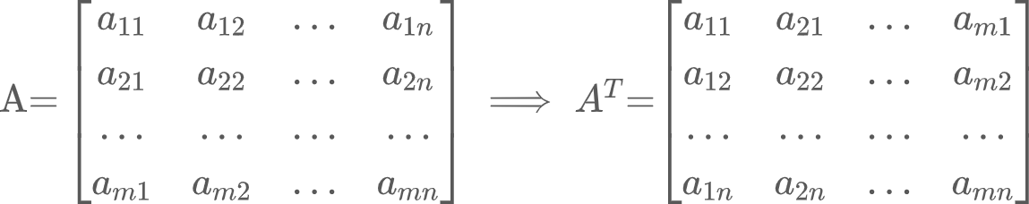
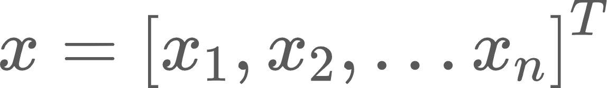
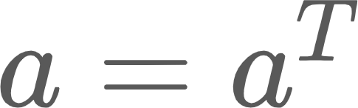
Ma trận chuyển vị(Transpose of a matrix)
Chuyển vị là phép toán quan trọng trên ma trận
Ma trận chuyển vị của A, ký hiệu :
Trường hợp riêng của ma trận:

Slide 14
Cộng ma trận
Cộng ma trận cùng kích thước
  Nếu ma trận A và B có cùng kích thước mxn:
Cộng hoặc nhân ma trận với một số ( một vô hướng)
Các ký hiệu trên thường ít sử dụng trong học máy:
  Cộng ma trận với vectơ

Slide 15
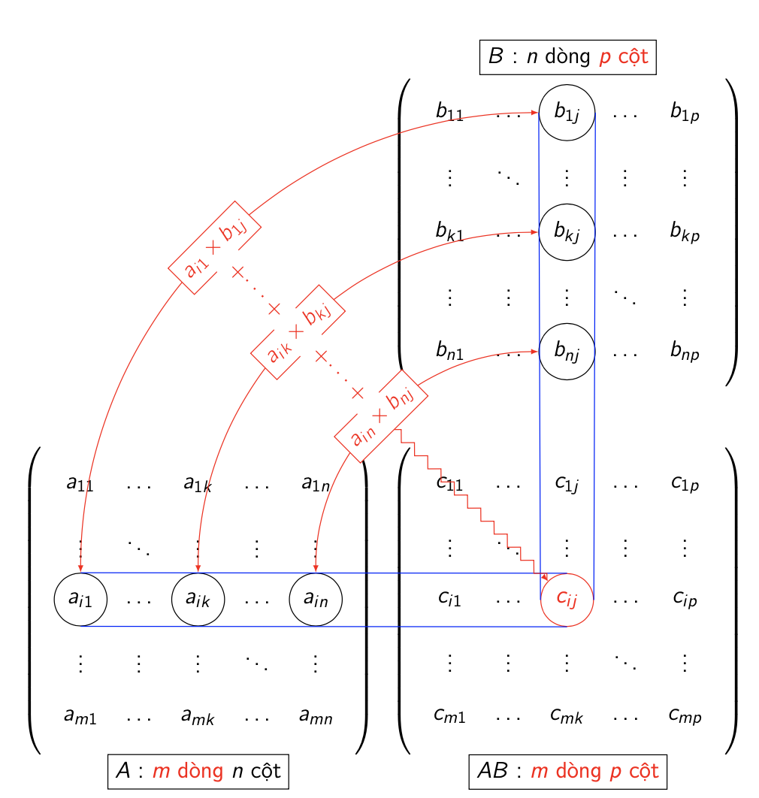
Nhân ma trận
Notes:
Lưu ý phép nhân ma trận trên không phải là phép nhân từng phần tử của hai ma trận:
Phép nhân từng phần tử Hadamard:

Slide 16
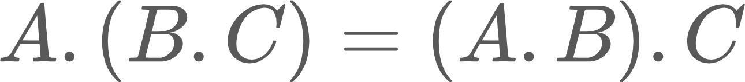
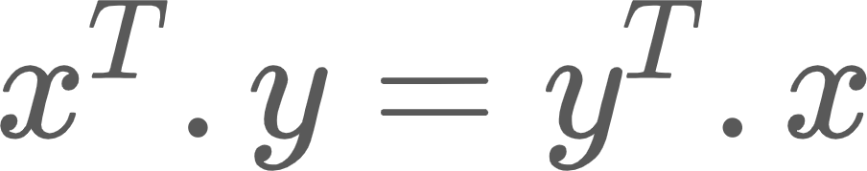
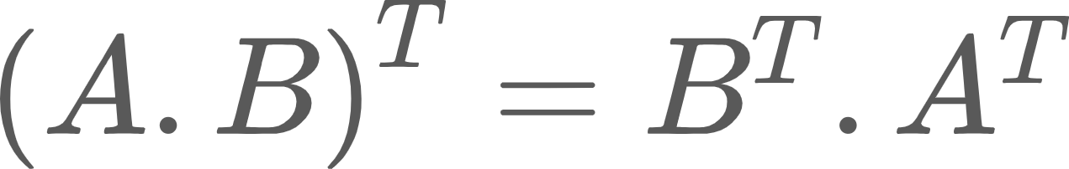
Nhân ma trận
Tính chất phép nhân ma trận
Tính kết hợp:
Tính phân phối:
Tính giao hoán:
Tính chuyển vị:

Slide 17
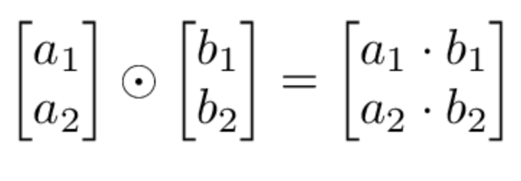
Phép nhân Hadamard
Phép nhân từng phần tử của hai ma trận cùng cấp
Phép chia từng phần tử của hai ma trận
Phép lũy thừa từng phần tử của ma trận
Notes:
Phép nhân từng phần tử Hadamard

Slide 18
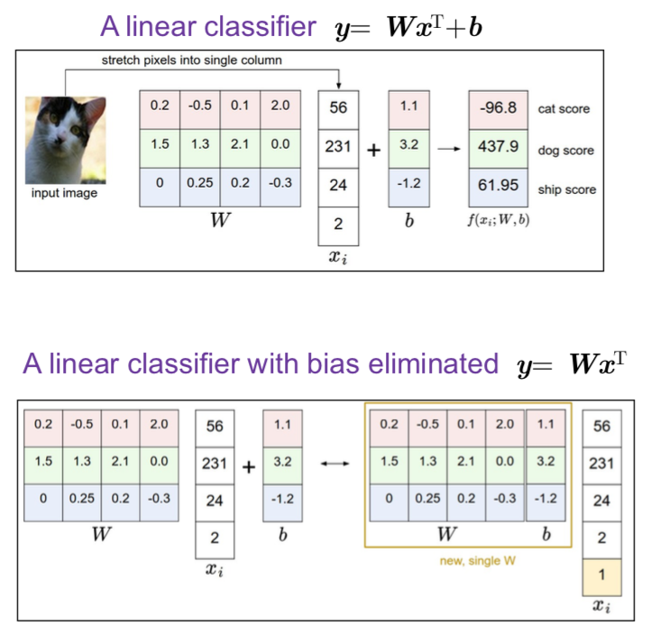
Ví dụ tenxơ trong học máy
Vectơ x được chuyển thành vectơ y bởi phép nhân giữa ma trận W và x

Slide 19

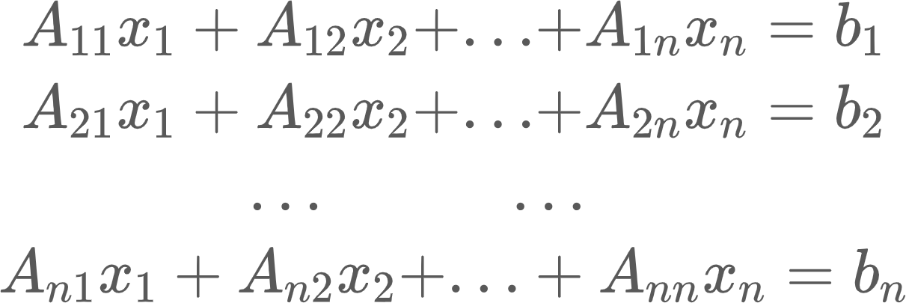
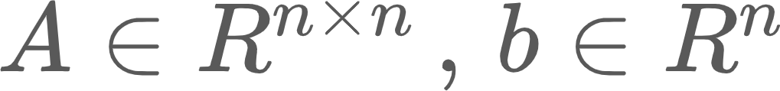
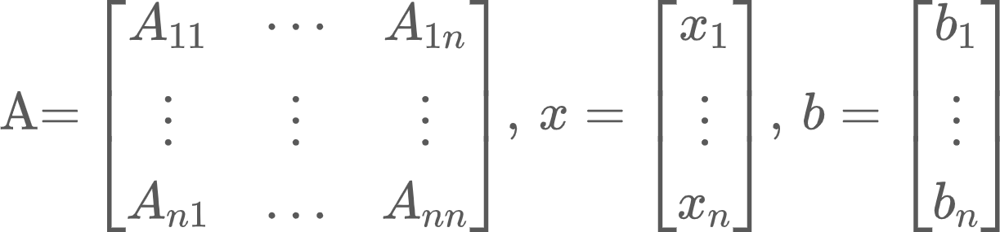
Biến đổi tuyến tính( linear transformation)
  n phương trình và n ẩn
A là phép biến đổi tuyến tính tờ vectơ x sang vectơ b
Đôi khi chúng ta đi tìm x khi biết A và b
Notes:
Linear Transformation

Slide 20
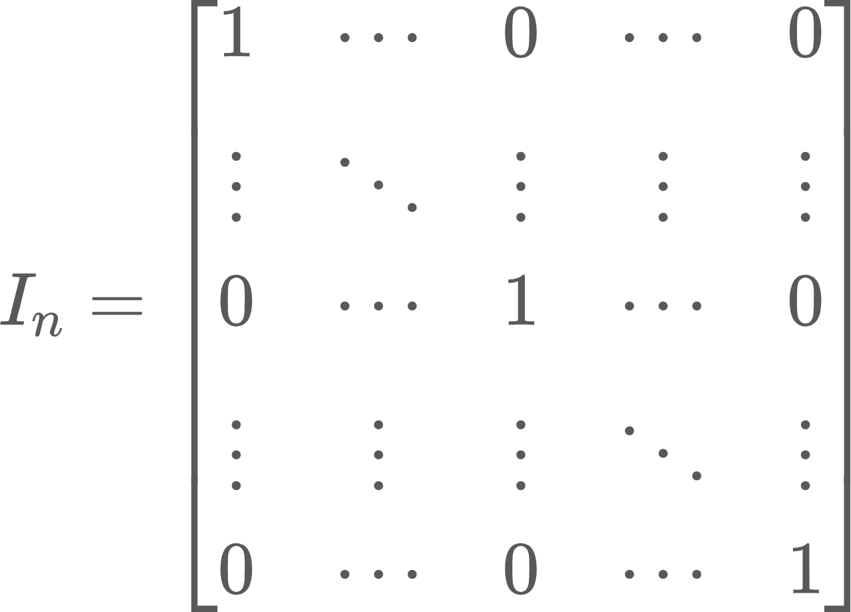
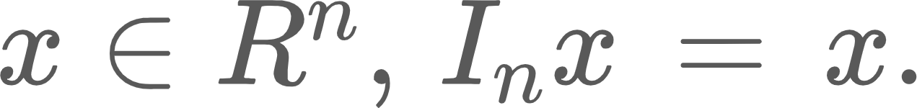
Ma trận đơn vị ( identity matrix)
Ma trận đơn vị cấp n ký hiệu
Notes:
Identity and Inverse Matrices

Slide 21
Ma trận nghịch đảo( Inverse matrix)
Phương pháp dùng định thức
Phương pháp biến đổi sơ cấp
Notes:
Closed-Form Solutions

Slide 22
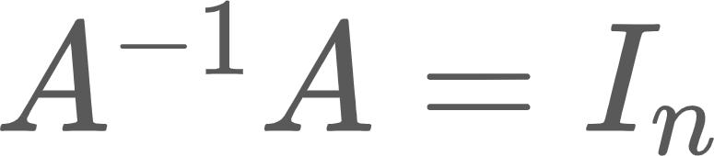
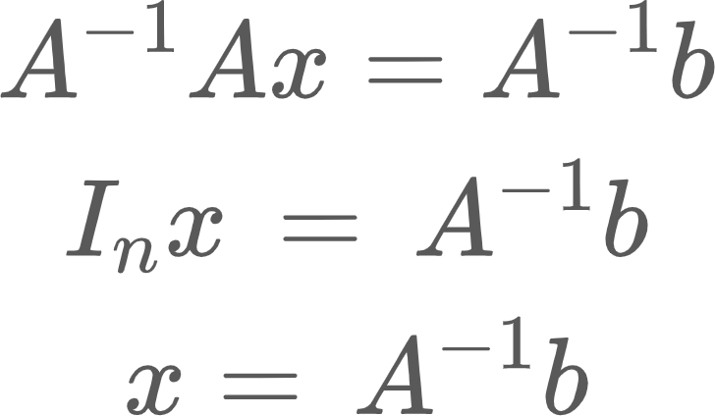
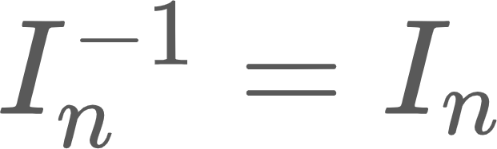
Ma trận nghịch đảo( Inverse matrix)
Ma trận nghịch đảo của ma trận vuông A được định nghĩa:
Giải phương trình
Vấn đề: tìm ma trận nghịch đảo của ma trận A
  Phương pháp định thức
  Phương pháp biến đổi cơ bản
  Lưu ý:

Slide 23

Ma trận nghịch đảo( Inverse matrix)
Phương pháp định thức(det(A) !=0):
  Bij là phần bù của Aij trong AT
Phương pháp biến đổi sơ cấp:

Slide 24
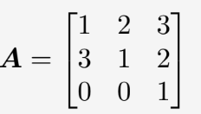
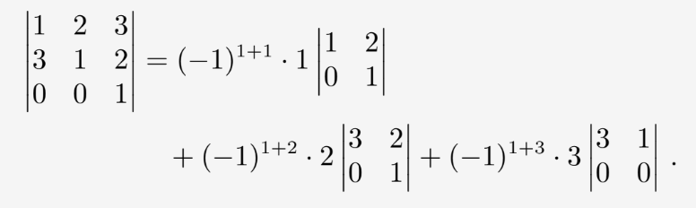
Ma trận nghịch đảo( Inverse matrix)
Tính định thức

Slide 25
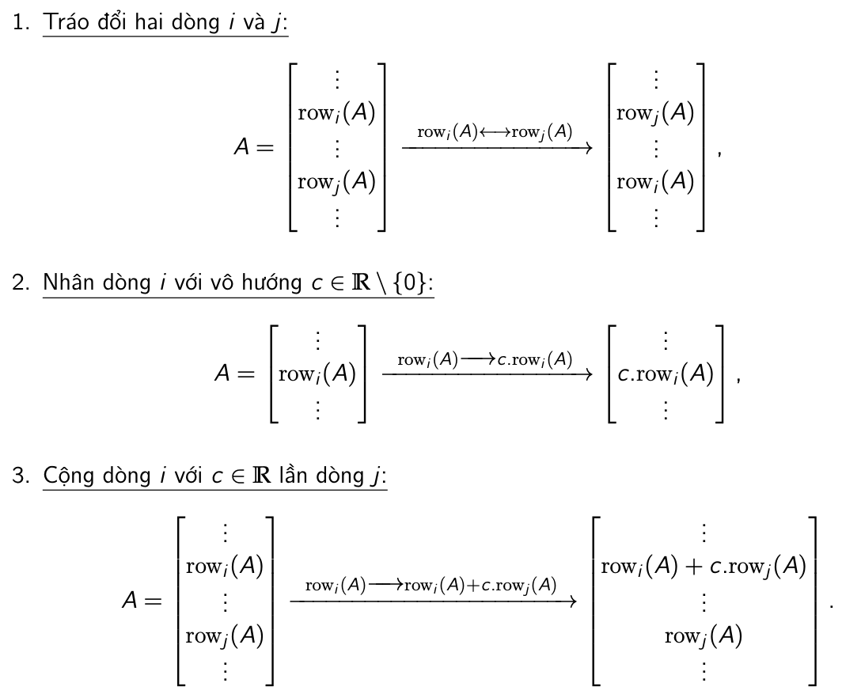
Ma trận nghịch đảo( Inverse matrix)
Phương pháp biến đổi sơ cấp:
Các phép biến đổi cơ sở

Slide 26
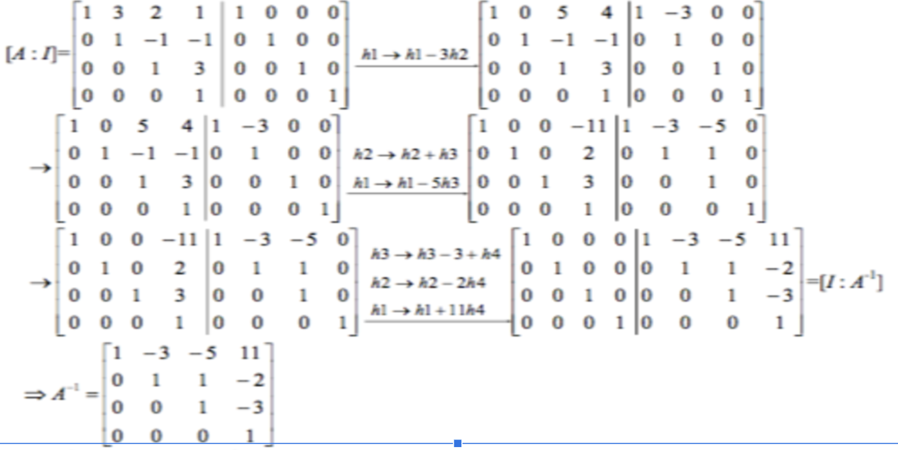
Ma trận nghịch đảo( Inverse matrix)
Phương pháp biến đổi sơ cấp:

Slide 27
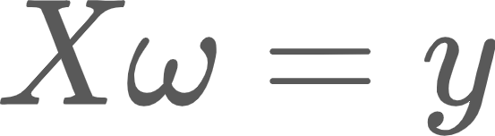
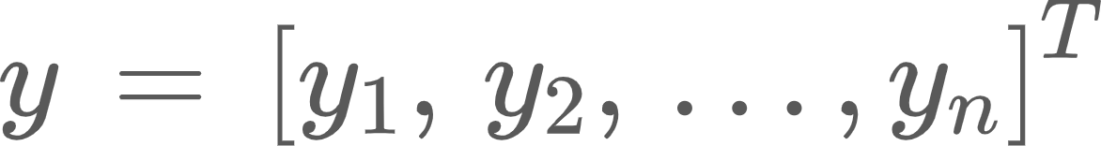
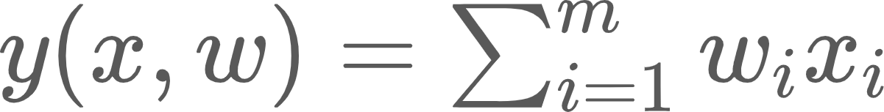
Hệ phương trình tuyến tính trong Linear Regression
Hệ phương trình tuyến tính
Bài toán hồi quy tuyến tính
  X ma trận kích thước nxm, với m đặc trưng và n mẫu,
  w - vectơ trọng số
  y - nhãn:
Cần tìm vectơ w, để xây dựng kết quả:

Slide 28
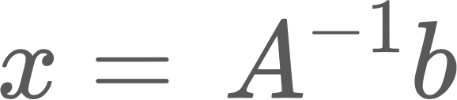
Hệ phương trình tuyến tính trong Linear Regression
Giải pháp
  Ma trận nghịch đảo
  Phương pháp khử Gauss

Slide 29
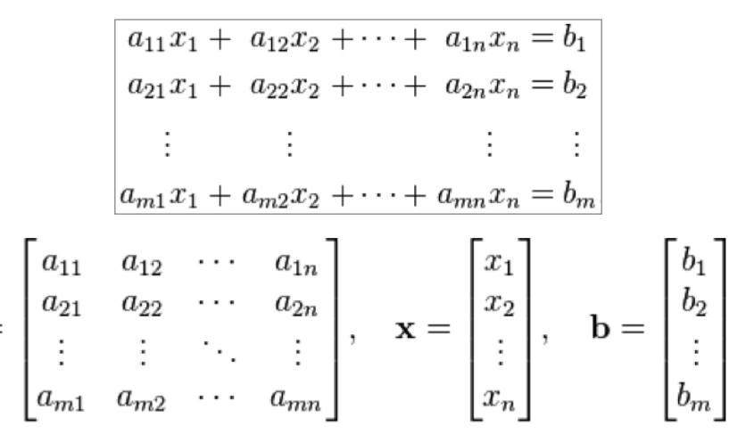
Hệ phương trình tuyến tính trong Linear Regression
Sử dụng ma trận nghịch đảo

Slide 30
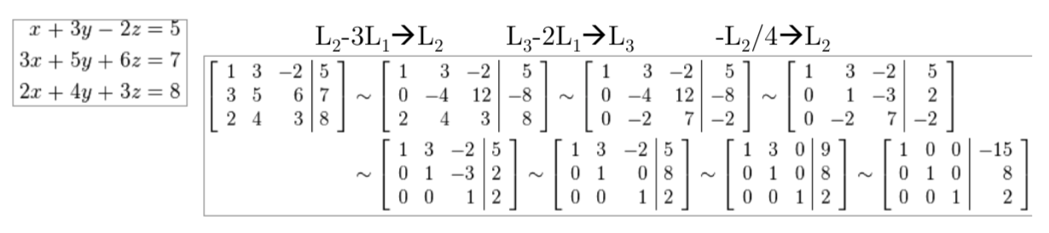
Hệ phương trình tuyến tính trong Linear Regression
Phương pháp khử Gauss

Slide 31
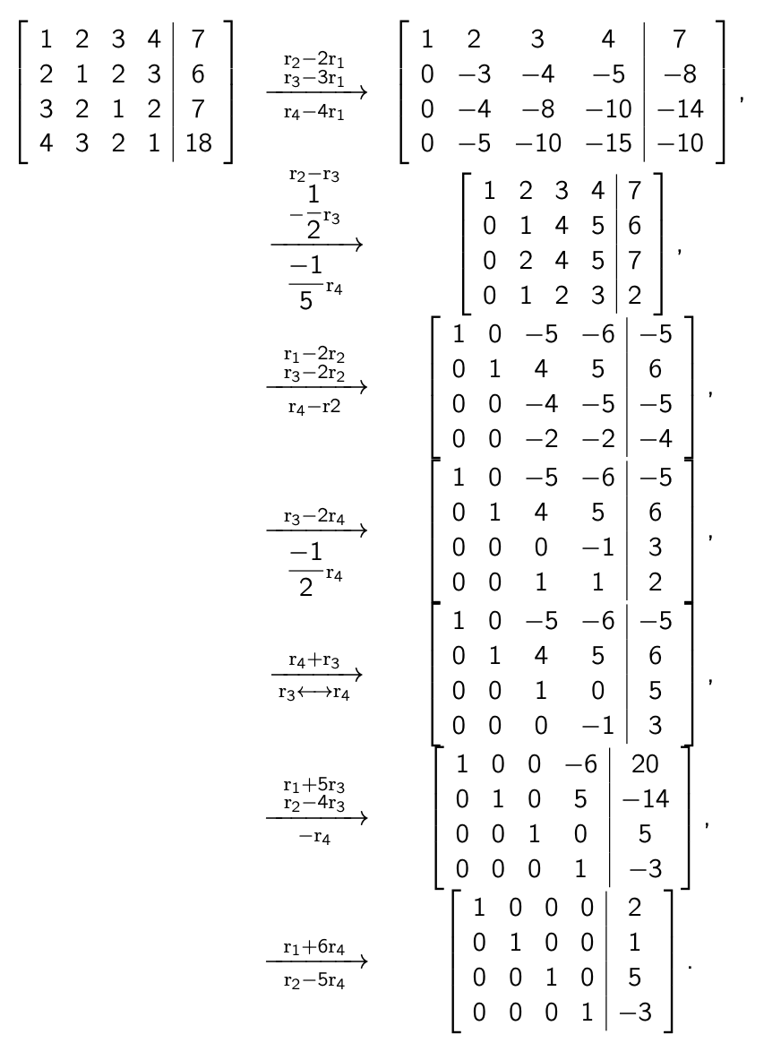
Hệ phương trình tuyến tính trong Linear Regression
Phương pháp khử Gauss

Slide 32
Norms( Độ đo)

Slide 33
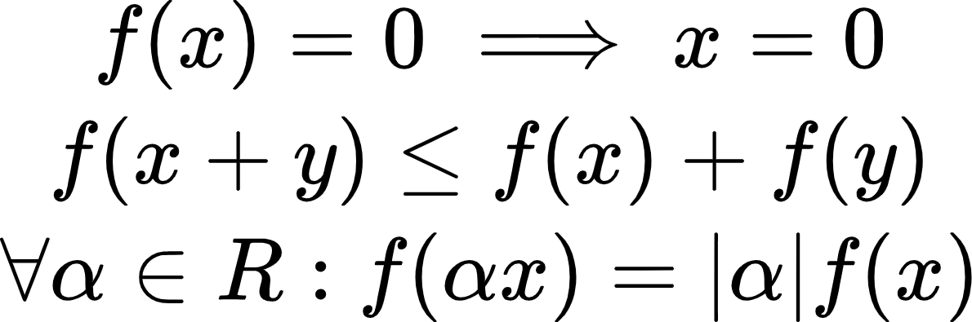
Độ đo (norms) của Vectơ
Trong không gian vectơ norms dùng để đo kích thước của một vectơ
Norms là ánh xạ vectơ vào một số không âm
Norm của vectơ x là khoảng cách từ gốc đến x:
  Hàm độ đo f phải thỏa mãn 3 tính chất:

Slide 34
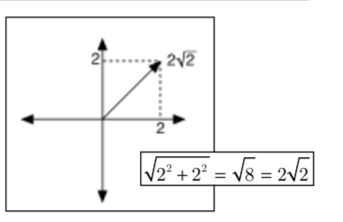

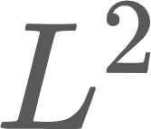
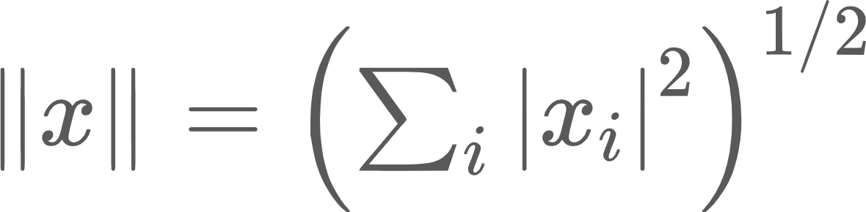
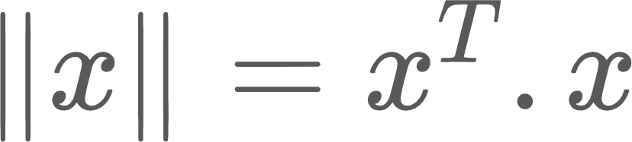
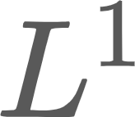
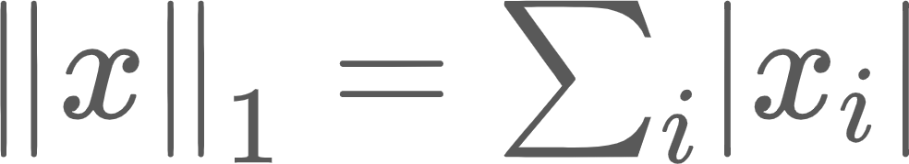

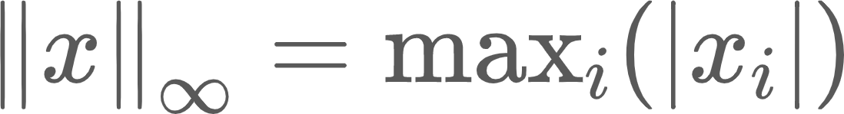
Norm cấp P
Norm cấp p ký hiệu
Norm cấp 2(Euclidean norm) ký hiệu
  Độ độ khoảng Euclid
  Học máy thường dùng:
Norm cấp 1(Manhattan norm) ký hiệu
  Đo khoảng cách giữa các phần tử tại vị trí 0, so với phần tử gần đó
Norm cấp oo ký hiệu
  Độ đo max

Slide 35
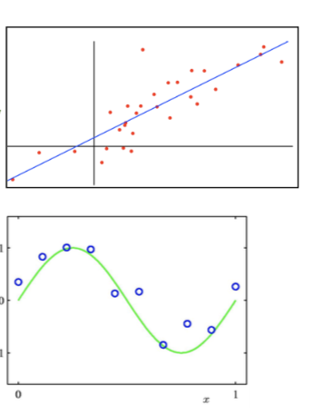


Norm trong bài toán hồi quy
Hồi quy tuyến tính ( Linear Regression)
  Bias là hàm phi tuyến
Hàm mất mát(loss function)

Slide 36


Độ đo ( norms) của ma trận
Số thực không âm đo độ lớn của ma trận. Có nhiều norm nhưng cùng chung:
Norm cấp 1:

Slide 37


Độ đo ( norms) của ma trận
Norm cấp oo:
Frobenius Norm

Slide 38



Gốc giữa hai vectơ
Tích giữa hai vectơ có thể viết dưới dạng độ đo cấp hai và gốc giữa chúng
Độ đo tương tự của hai vectơ

Slide 39


Ma trận chéo (Diagonal matrix)
Ma trận chéo là ma trận vuông, có
Lưu ý ma trận vuông không cũng là ma trận chéo
  Ma trận đơn vị
  Ma trận hiệp phương sai

Slide 40



Ma trận chéo (Diagonal matrix)
Nhân ma trận chéo với vectơ
Ma trận nghịch đảo của ma trận chéo

Slide 41


Ma trận đối xứng(symmetric matrix)
Ma trận đối xứng là ma trận có tính chất:
Ma trận khoảng cách:

Slide 42






Hệ trực giao và trực chuẩn
Một hệ cơ sở
  Hệ cơ sở trực giao nếu
  Hệ cơ sở trực chuẩn:
Hệ trực chuẩn
Ma trận trực giao
V ma trận trực giao thì
Lưu ý: không có khái niệm ma trận trực chuẩn

Slide 43

Bài tập 1
Xây dựng chương trình tính ma trận nghịch đảo của ma trận cho trước

Slide 44


Slide 45



Slide 46
Phân rã ma trận
(Matrix decomposition)
Ma trận phân rã theo chỉ số riêng và vectơ riêng
Ma trận phân rã theo Cholesky
Singular Value Decomposition
Matrix Factorization

Slide 47



Phân rã ma trận
Ma trận có thể phân rã thành các nhân tố để tìm hiểu thuộc tính tổng quát của chúng, tương tự như số nguyên
Số nguyên lớn hơn 1 có thể phân rã thành các số nguyên tố
Ma trận A có thể phân rã thành các ma trận

Slide 48



Vectơ riêng và chỉ số riêng (1)
Vectơ riêng của ma trận vuông A:
v - vectơ riêng của A,
thì sv- vectơ riêng của A và cùng
chỉ số riêng

Slide 49




Vectơ riêng và giá trị riêng(2)
Phương trình đặc trưng của A
Định thức đặc trưng của A
Chỉ số riêng của ma trận A
Chỉ số riêng

Slide 50



Vectơ riêng và giá trị riêng(3)
Ma trận không suy biến:
Định thức đặc trưng của A:
Chỉ số riêng của ma trận A:
Vectơ riêng của ma trận A:

Slide 51



Phân rã ma trận theo chỉ số riêng và vectơ riêng(1)
Ma trận A có n vectơ riêng độc lập tuyến tính:
Xây dựng các ma trận V bởi các các vectơ riêng:
Xây dựng ma trận đường chéo bởi các chỉ số riêng:
Ma trận phân rã theo theo chỉ số riêng:

Slide 52




Phân rã ma trận theo chỉ số riêng và vectơ riêng(2)
Ma trận A đối xứng có giá trị thực :
Ma trận trực giao Q, tức
Ma trận chéo hóa các chỉ số riêng của A
Ma trận A đối xứng được phân rã:

Slide 53
Bài tập 2
Viết chương trình phân rã theo vectơ riêng và chỉ số riêng
Trường hợp ma trận đối xứng
Trường hợp ma trận không đối xứng
HD:
Nhập ma trận A → Danh sách chỉ số riêng
Nhập ma trận A + Chỉ số riêng → Vectơ riêng
Notes:
import numpy as np
# Hàm kiểm tra ma trận có đối xứng không
def is_symmetric(matrix):
return np.allclose(matrix, matrix.T)
# Hàm kiểm tra ma trận có phải ma trận vuông không
def is_square(matrix):
return matrix.shape[0] == matrix.shape[1]
# Hàm kiểm tra ma trận có đủ số lượng chỉ số riêng không
def has_eigenvalues(matrix, num_eigenvalues):
eigenvalues = np.linalg.eigvals(matrix)
return len(eigenvalues) >= num_eigenvalues
# Hàm tính ma trận chuyển vị
def transpose(matrix):
n = matrix.shape[0]
result = np.zeros((n, n))
for i in range(n):
for j in range(n):
result[i, j] = matrix[j, i]
return result
# Hàm tính tích ma trận
def matrix_multiply(A, B):
n = A.shape[0]
m = A.shape[1]
p = B.shape[1]
result = np.zeros((n, p))
for i in range(n):
for j in range(p):
for k in range(m):
result[i, j] += A[i, k] * B[k, j]
return result
# Nhập kích thước của ma trận vuông
n = int(input("Nhập kích thước của ma trận vuông (n): "))
# Nhập ma trận A từ người dùng
print("Nhập ma trận A:")
A = np.zeros((n, n))
for i in range(n):
for j in range(n):
A[i, j] = float(input(f"A[{i+1},{j+1}]: "))
# Kiểm tra nếu ma trận là ma trận đối xứng
if is_symmetric(A):
print("\nMa trận đối xứng.")
# Tính và in ra danh sách chỉ số riêng
if has_eigenvalues(A, n):
eigenvalues = np.linalg.eigvals(A)
print("\nChỉ số riêng:")
for i, eigenvalue in enumerate(eigenvalues):
print(f"λ_{i+1} =", eigenvalue)
choice = input("\nBạn muốn tính vectơ riêng (Y/N)? ").strip().lower()
if choice == 'y':
# Tính và in ra vectơ riêng
print("\nVectơ riêng:")
for i, eigenvalue in enumerate(eigenvalues):
if abs(eigenvalue) > 1e-10: # Kiểm tra nếu eigenvalue không gần bằng 0
eigenvectors = np.linalg.eig(A)
eigenvector = eigenvectors[1][:, i]
print(f"v_{i+1} =", eigenvector)
else:
print(f"v_{i+1} = Không xác định (λ gần bằng 0)")
else:
print("\nChương trình kết thúc.")
else:
print("\nKhông đủ số lượng chỉ số riêng để tính.")
else:
print("\nMa trận không đối xứng, không thể thực hiện phân rã Eigendecomposition.")

Slide 54

Phân rã ma trận bởi Cholesky (1)
Điều kiện của ma trận [a]
  Ma trận vuông
  Ma trận đối xứng
  Ma trận xác định dương(positive definite)

Slide 55

Phân rã ma trận bởi Cholesky (2)
Ma trận đối xứng

Slide 56



Phân rã ma trận bởi Cholesky (3)
Ma trận xác định dương(positive definite)
Luật: ma trận A xác định dương khi và chỉ khi chỉ số riêng dương.
Ma trận đơn vị là ma trận xác định dương
Ma trận sau có xác định dương hay không

Slide 57


Phân rã ma trận bởi Cholesky(4)
Ví dụ

Slide 58

Phân rã ma trận bởi Cholesky(5)

Slide 59

Phân rã ma trận bởi Cholesky(6)
Thuật toán:

Slide 60
Bài tập 3
Viết chương trình thực hiện phân rã Cholesky

Slide 61

Singular Value Decomposition (1)
Ma trận vuông:
  A phải ma trận vuông không suy biến
Ma trận vuông đối xứng:
  Q phải ma trận trực giao
Phân rã ma trận bởi Cholesky:
  A phải ma trận vuông thực, xác định dương, đối xứng
Vấn đề: Phân rã ma trận A, không vuông

Slide 62

Singular Value Decomposition (2)
SVD
SVD sử dụng phổ biến hơn:
  Sử dụng ma trận vuông, không suy biến
  Sử dụng ma trận vuông đối xứng, không suy biến
  Sử dụng ma trận phân rã bởi cholesky
  Sử dụng với bất kỳ ma trận thực.

Slide 63

Singular Value Decomposition (3)
A - ma trận đâu vào nxm ( n tài liệu, m đặc trưng)
U - ma trận vectơ riêng trái của A( left singular vectơ) nxn - ma trận trực giao
V - ma trận vectơ riêng phải của A (right singular vectơ) mxm - ma trận trực giao
D - singular value nxm
  ma trận chéo hóa r x r :

Slide 64






Singular Value Decomposition (4)
với là chỉ số riêng của ma trận
U là vectơ riêng của ma trận
là left singular vector of A
là right singular vector of A
Notes:
import numpy as np
from numpy import linalg as LA
m, n = 2, 3
A = np.random.rand(m, n)
U, S, V = LA.svd(A)
# Checking if U, V are orthogonal and S is a diagonal matrix with
# nonnegative decreasing elements
print("UU^T =", LA.norm(U.dot(U.T)))
print("\n S =", S)
print("Frobenius norm of (VV^T - I) =", LA.norm(V.dot(V.T) - np.eye(n)))

Slide 65

Singular Value Decomposition (5)

Slide 66
Bài tập 4
Viết chương trình thực hiện phân rã SVD

Slide 67

Ứng dụng SVD trong ML
SVD được sử dụng nhiều trong hệ thống gợi ý
Collaborative filter
U - ma trận đặc trưng của người dùng
VT- ma trận đặc trưng của sản phẩm
S - ma trận chéo chứa các giá trị kỳ dị
Notes:
import numpy as np
from numpy.linalg import svd
# Ma trận đánh giá
R = np.array([
[5, 3, 0, 1],
[4, 0, 0, 1],
[1, 1, 0, 5],
[0, 0, 5, 4]
], dtype=float)
# Thay 0 bằng trung bình hàng
mean = np.true_divide(R.sum(1), (R != 0).sum(1))
for i in range(R.shape[0]):
R[i, R[i]==0] = mean[i]
# SVD
U, S, VT = svd(R)
k = 2 # số chiều giữ lại
S = np.diag(S[:k])
U = U[:, :k]
VT = VT[:k, :]
# Ma trận dự đoán
R_hat = np.dot(np.dot(U, S), VT)
print(R_hat)

Slide 68

Ứng dụng SVD trong ML
Collaborative filter
Notes:
Collaborative filtering (CF)

Slide 69


Ứng dụng SVD trong ML
Principal Components Analysis(PCA)- Giảm chiều dữ liệu r << m, n

Slide 70







Truncated SVD
Ma trận
U và V là ma trận trực giao
D ma trận chéo với
=
x
x
Vấn đề: Thường có lượng nhỏ có giá trị lớn. Còn lại các gần bằng 0

Slide 71



Truncated SVD
Ai ma trận hạng r-1
A ma trận hạng r
Ak là ma trận hạng k

Slide 72

Truncated SVD

Slide 73


Slide 74


Chọn k nhỏ hơn r
Định nghĩa độ lệch

Slide 75



Truncated SVD (tiếp)
Độ lệch
k = 0
Sai số càng nhỏ nếu phần giá trị riêng bị loại càng nhỏ
Ví dụ muốn dữ lại ít nhất 90% thông tin của A:
  Trước hết tính mẫu
  Sau đó chọn k thỏa mãn bất đẳng thức
Notes:
Truncated SVD

Slide 76



Slide 77



Slide 78


Slide 79
Bài tập chương 2
Hãy viết chương trình tính định thức của ma trận A
Hãy viết chương trình tính ma trận nghịch đảo của A
Hãy viết chương trình tính vectơ riêng và chỉ số riêng của A
Hãy viết chương trình phân rã thành vectơ riêng và chỉ số riêng
Hãy viết chương trình phân rã Cholesky
Hãy viết chương trình phân rã SVD
Tìm hiểu ứng dụng SVD cho tầng bài toán cụ thể ( viết và trình bày bằng công thức toán học)

Slide 80
Tài liệu
Bài viết Đại số tuyến tính trong học sâu:
https://towardsdatascience.com/linear-algebra-cheat-sheet-for-deep-learning-cd67aba4526c
[V. M. P. Deisenroth, et. al., 2020] Mathematics for Machine Learning, Cambridge University Press.
[E. Lehman, et. al. 2017] Mathematics for Computer Science, Eric Lehman Google Inc.
[Gerard O’Regan,2016] Guide to Discrete Mathematics, Springer International Publishing Switzerland

Slide 81

Cám Ơn!

